Slide 1
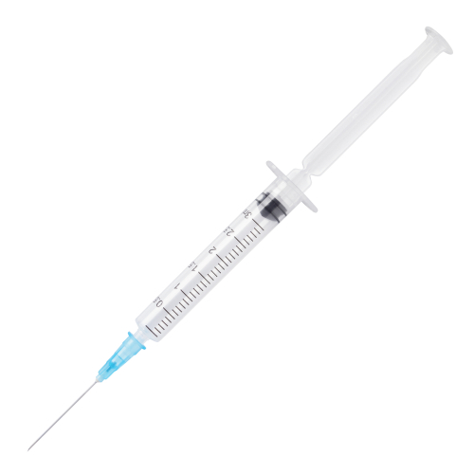
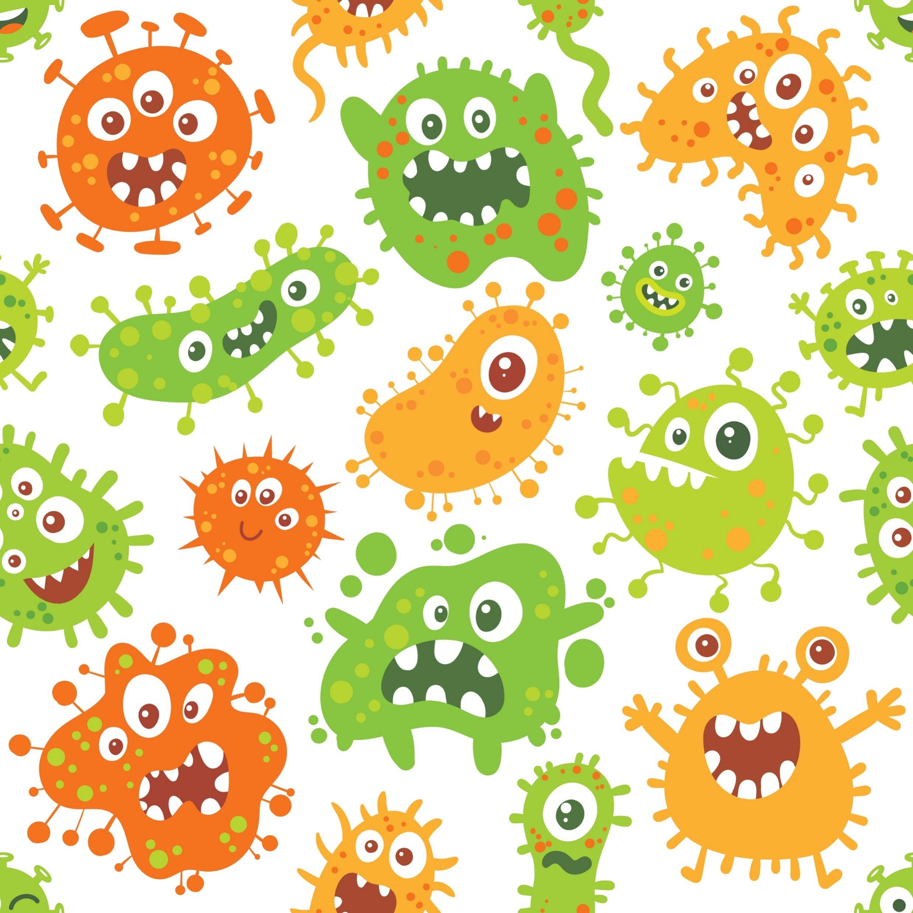
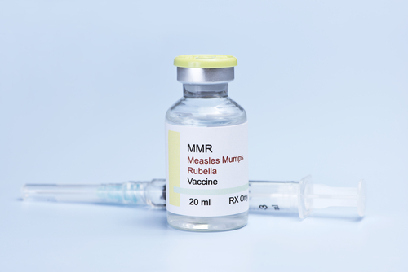
Opplegg 31 - Vaksinar og immunforsvar
Korleis veit kroppen at nokre bakteriar og virus er farlege, men let yoghurtbakteriane vere? Kva er det som gjer at kroppen aktiverer immunforsvaret til den store sjukdomsjakta? Alle dei farlege virusa og bakteriane har nokre kjenneteikn som gjer det mogleg for immunforsvaret å oppdage dei.
Immunforsvaret har eit slags minne som gjer at når det blir aktivert, hugsar det kjenneteikna i lang tid, slik at det kan angripe sjukdomen neste gong vi blir smitta. Vaksinar inneheld viruset, eller bakterien vi
blir vaksinerte mot, men dei er enten døde eller svekka slik at dei ikkje kan gi sjukdom. Når dei reduserte organismane kjem inn i kroppen, vil dei aktivere immunforsvaret, slik at immunforsvaret hugsar kjenneteikna til akkurat den organismen. Da kan kroppen sitt immunforsvar effektivt kjempe mot sjukdomen dersom ein blir smitta seinare.
Kva er smittetal?
Det fortel kor mange som gjennomsnittleg blir smitta av éin person medan han er sjuk. Smittetal er det samme som vekstfaktor i ein eksponential matematisk modell.
Kjeldekritikk
Sjekk påstandane og svara på påstandane om vaksinemotstand frå ulike internettkjelder.
Sjekk kva for nokre personar og institusjonar som står bak dei ulike synspunkta.
Kven meiner du er mest truverdige?
Kva for nokre kjelder oppgjev dei for påstandane sine?
Stemmer det dei skriv med det du kan om immunforsvaret frå før?
Vaksinemotstand mot meslingvaksinen (og andre)
Det finst personar som er motstandarar av vaksinar, og argumenterer for at andre heller ikkje skal vaksinerast. Dette er hovudgrunnen til at sjukdomar som meslingar har fått utbrot der sjukdomen tidlegare var utrydda.
Det finst gjerne tre hovedargument dei bruker:
Meslingvaksinen forårsakar autisme.
Meslingar er bra for immunforsvaret.
Vaksinane inneheld farlege stoff som aluminium, kvikksølv og formaldehyd.
Ein studie som ble gjort av Andrew Wakefield, og publisert i 1998, hevda at det var ein samanheng mellom meslingvaksinen og autisme. Studien blei tilbakevist og trekt i 2004. Studien var bygd på forfalska data, og Wakefield blei fradømt retten til å praktisere som lege.
Meslingar er en sjukdom som kan få dødeleg utfall. Det er nokon som får milde biverknader av vaksinen, men dette er mykje mindre alvorlege biverknader enn dei som får meslingar. Det finst mange studiar som viser at immunforsvaret verkar dårlegare i lang tid etter sjukdomen. I slutten av 2019 kom det ein studie som viste at eit utbrot av meslingar får kroppen sitt immunforsvar til å «gløyme» andre sjukdomar han har hatt før, og miste immuniteten sin.
Aluminium finst i einskilde vaksinar, men i mykje mindre dose enn at det kan utgjere ein risiko. Det blir brukt for å gjere nokre vaksinar meir effektive. Kvikksølv (thiomersal) er blitt fjerna frå barnevaksinar, sjølv om det ikkje er vist nokon helserisiko da det blei brukt. Formaldehyd har vi i blodet frå før, i langt større mengd enn det som blir tilført med ein vaksine.
Oppgåve
Kor stor er sannsynet for dei fire ulike alvorlege bivirkningane frå figuren over?
Kor stor er sannsynet for å få meslingar i Norge dersom du ikkje er vaksinert?

Slide 2
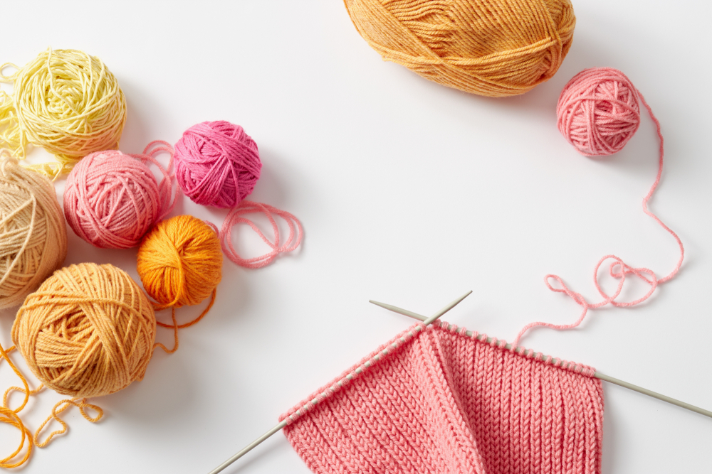
Programmér og strikk eit smittetal
Oppgåve
Lag eit program som reknar ut kor mange personar som blir smitta med eit valfritt smittetal i 10 smittegenerasjonar. Start med 10 masker og la kvar maske svare til ein person. Kvar nye rad svarer til ein ny smittegenerasjon. Strikk smittelappen for dei 10 første smittegenerasjonane. La kvar gruppe lage ein blome av smittelappane dei lagar (ein «smitteblome»).
Fase 1: Korleis kan ein bruke programmering til å rekne ut smittespreiing? Kva tyder smittegenerasjon? Veit du korleis ein kan auke talet på masker når ein strikkar? Dersom det er noko i oppgåva du ikkje forstår, prøv å finne det ut. Diskuter gjerne med andre på gruppa, søk på internett eller spør kva læraren meiner.
HINT
Smittetal svarer til vekstfaktor i eksponentialfunksjonar. Har de programmert vekst for eksponentialfunksjoner før?
Fase 2: Idémyldre og planlegge
Det er viktig at de er åpne for alle slags idear og ikkje er for kritiske, da kan nyttige framlegg bli kutta ut for tidleg.
Tenk sjølv først, og teikne gjerne skisser av både smittelappane og smitteblomen.
Forklar og vis ideen din for dei andre på gruppa.
Heile gruppa diskuterer dei ulike ideane og lagar ein felles plan for smitteblomen.
Kva er det som gjer at smittelappane vil sjå ulike ut? Kva typar smittelappar vil medverke til ein fin smitteblome? Kor mange smittelappar skal gruppa lage? Kva for nokre fargar og kva type garn skal de nytte? Skal alle bruke dei samme materiala og fargane?
Fase 3: Programmering av populasjonsvekst og lage blome
Lag ei strikkeoppskrift med hjelp av programmering og strikk minst ein lapp kvar. Gjennomfør planen dykkar for å strikke populasjonsendringane, og lag ein plakat med blomen dykkar.
Fase 4: Sidan det er vanskeleg å teste kor god smitteblomen er, kan de hoppe over denne fasen.
Fase 5: Samanlikne smitteblomen med dei andre smitteblomane i klassen. Er det noko de vil endre på?
Fase 6: Gå attende til dei andre fasane for å gjere utbetringane de kom fram til i fase 5.
Fase 7: Dokumenter det som de har gjort og grunngje vala dykkar med ei film- eller lydfil. Presenter gjerne smitteblomen for resten av klassen og ha blomane på utstilling.
Diskuter
Korleis heng smittetalet saman med smittelappane?
Korleis kan ein bruke smittelappane til å sjå kor mange personar som blir smitta av ein sjukdom?
Kva skjer med talet på smitta dersom smittetalet blir dobbelt så stort?

